Slide 1




TRƯỜNG TIỂU HỌC QUẢNG TIÊN
CHÀO MỪNG QUÝ THẦY CÔ
VỀ DỰ GIỜ THĂM LỚP
Môn Tiếng Việt lớp 3
BÀI 20: TIẾNG NƯỚC MÌNH (T4)
Giáo viên:
Lớp: 3

Slide 2
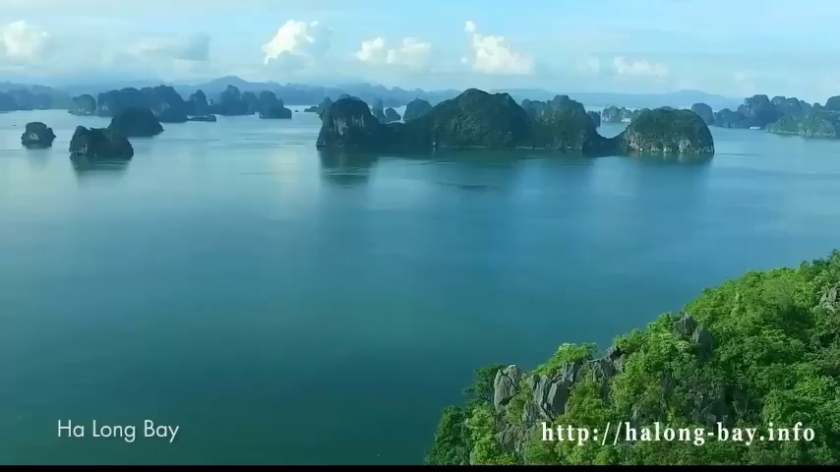
Thứ……ngày…..tháng…..năm…….
TIẾNG VIỆT
BÀI 20: Tiếng nước mình(T4)
1. Luyện tập.

Slide 3
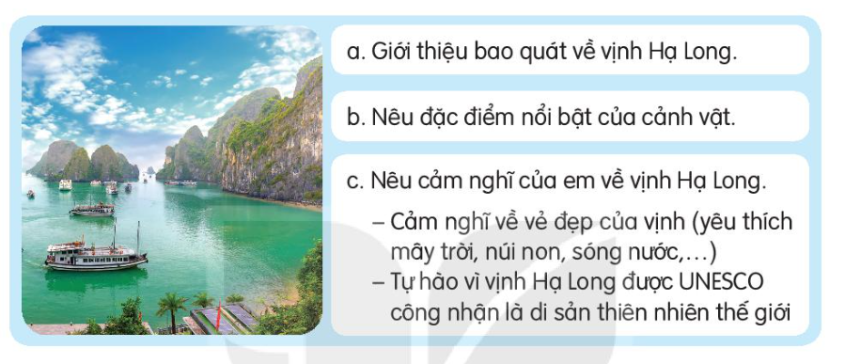
Thứ……ngày…..tháng…..năm…….
TIẾNG VIỆT
BÀI 20: Tiếng nước mình(T4)
1. Luyện tập.
Bài 1. Nêu cảm xúc của em về cảnh đẹp vịnh Hạ Long

Slide 4
Thứ……ngày…..tháng…..năm…….
TIẾNG VIỆT
BÀI 20: Tiếng nước mình(T4)
1. Luyện tập.
Bài 1. Nêu cảm xúc của em về cảnh đẹp vịnh Hạ Long
Vịnh Hạ Long thuộc địa phận tỉnh Quảng Ninh, là một vịnh nhỏ thuộc phần bờ Tây vịnh Đông Bắc Bộ, thuộc bờ biển Đông Bắc Việt Nam.
Vịnh Hạ Long nổi tiếng bởi cảnh non nước hữu tình của nó. Nếu để máy quay trên cao nhìn xuống, Hạ Long như một bức gấm xanh khổng lồ được thêu bằng nước và đá. Hòn đảo như hình người đang ngóng về đất liền kia là hòn Đầu Người, đảo giống như ngư ông đang ngồi đánh cá kia là hòn Lã Vọng, đảo như cánh buồm đang vươn gió ra khơi kia là hòn Cánh Buồm, và đặc biệt là hòn đảo nổi tiếng nhất như hình ảnh hai con gà đang âu yếm - hòn Trống Mái đã trở thành hình ảnh tượng trưng cho những con tem, bì thư,...

Slide 5
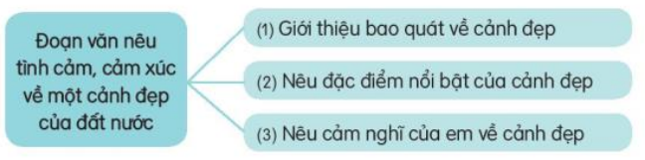
Thứ……ngày…..tháng…..năm…….
TIẾNG VIỆT
Bài 10: Qủa hồng của thỏ con (T4)
1. Luyện tập.
Bài 2. Viết một đoạn văn nêu tình cảm, cảm xúc của em về một cảnh đẹp của đất nước
Bài 3. Trao đổi bài với bạn để sửa lỗi và bổ sung ý hay.

Slide 6

XIN CHÂN THÀNH CẢM ƠN
QUÝ THẦY CÔ GIÁO VÀ CÁC EM
Notes:
6

